Slide 1
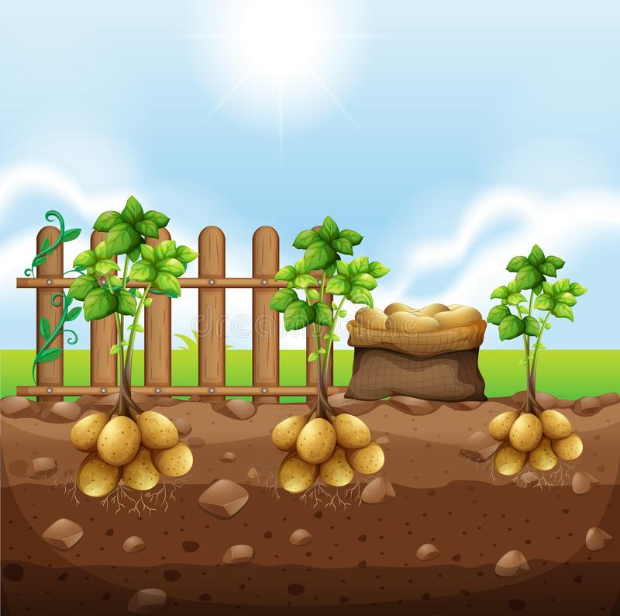
Город Ишим
Муниципальное автономное дошкольное образовательное учреждение
«Центр развития ребенка детский сад № 19» города Ишима
Муниципальный Креатив- фестиваль «Надежда»
ИССЛЕДОВАТЕЛЬСКИЙ ПРОЕКТ
«Есть у нас огород – там картошка растет»
Автор: Горлова София, 5 лет, старшая группа Руководитель: Пухова Ольга Ивановна,
воспитатель
Горлова Галина Александровна, мама

Slide 2
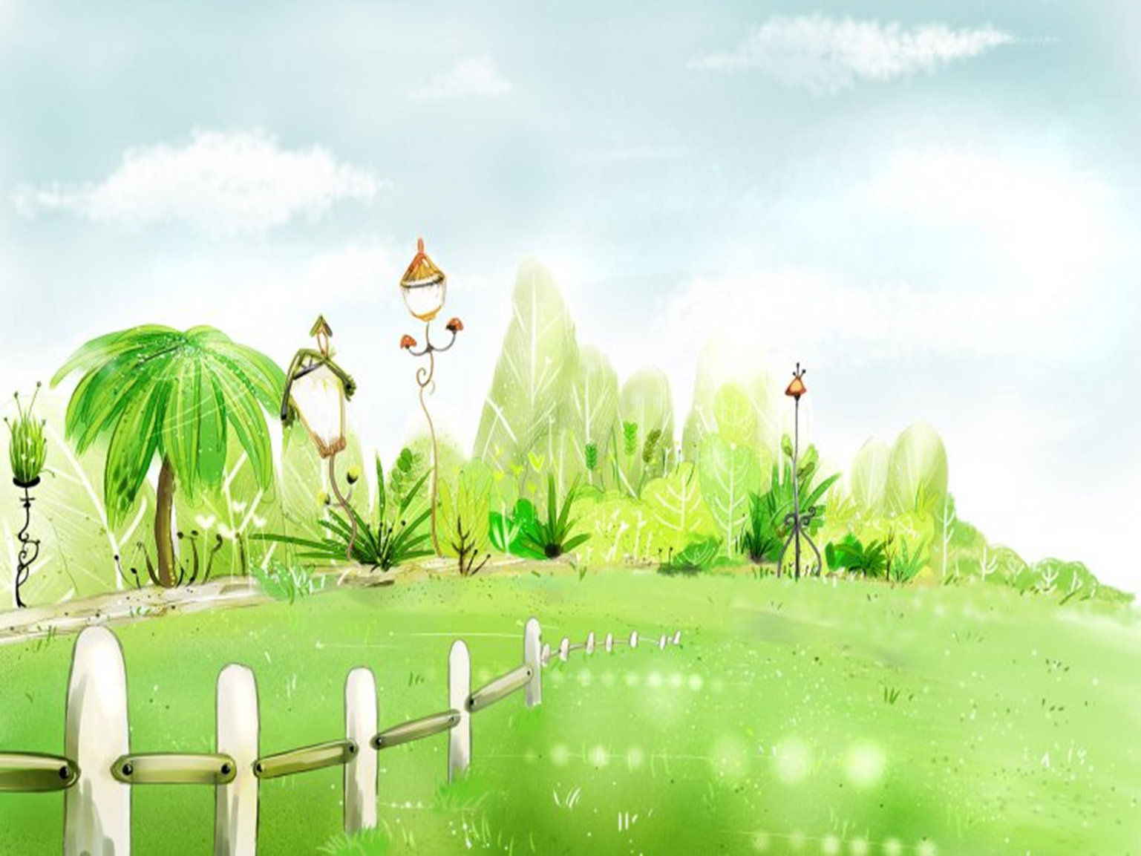
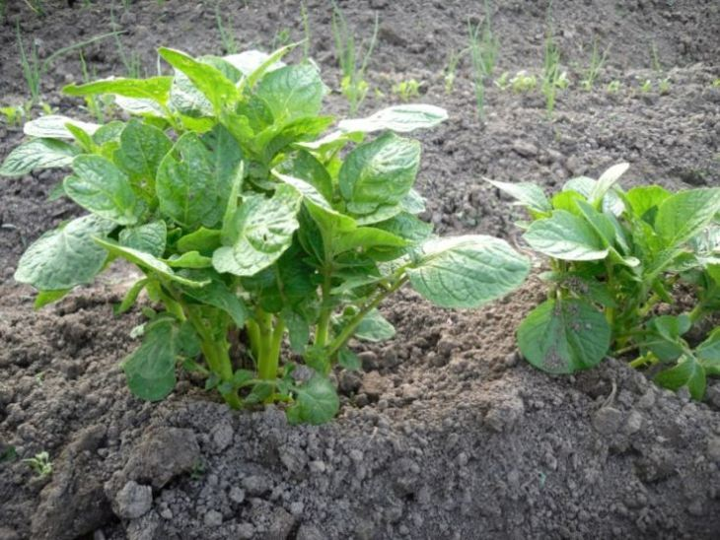
Что черны мои ладошки, Не бранит никто меня. Вместе с бабушкой картошку Мы сажали у плетня! Скоро здесь, на мягких склонах, Где пригрел бока сарай, Много бантиков зеленых На гряде завяжет май. После желтый, белый, синий Загорятся огоньки – Будут так они красивы, Наши грядки у реки! Пусть грязны мои ладошки, Я привык уже к труду… И вкуснее нет картошки, Что посадишь сам в гряду!

Slide 3
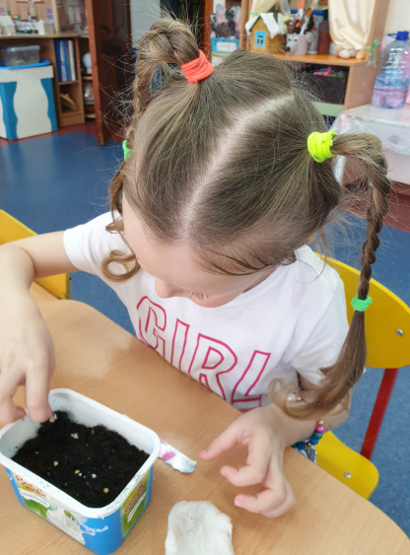
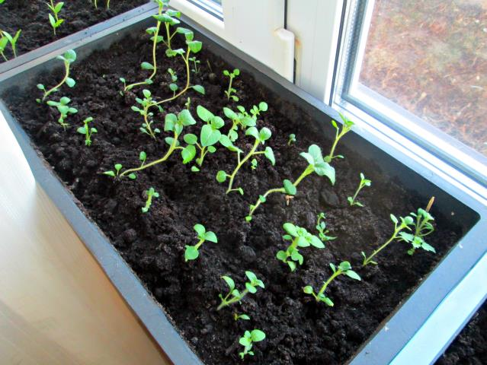
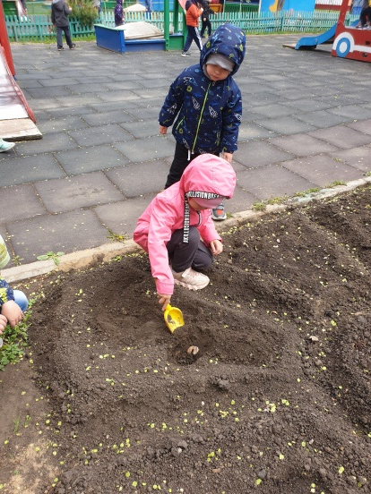
Гипотеза:
Предположим, что картофель можно вырастить
разным способом.

Slide 4
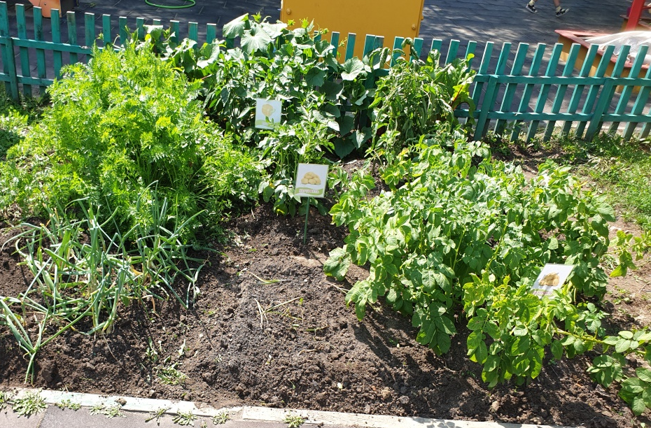
Цель:
Исследовать выращивание картофеля из различного посадочного материала (целого клубня, очистков, семян).
Задачи
Изучить литературу, материалы в сети интернет о картофеле, энциклопедиях.
Научиться проводить эксперименты и делать выводы.
Познакомить сверстников с результатами исследования.

Slide 5
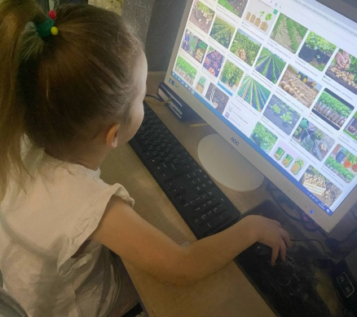
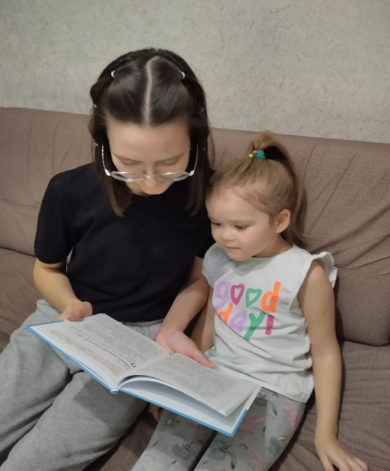
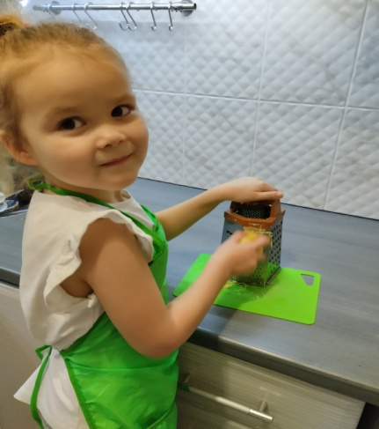
Методы
ИСПОЛЬЗОВАНИЕ
ЭЛЕКТРОННЫХ РЕСУРСОВ
БЕСЕДА СО ВЗРОСЛЫМИ
ПРОВЕДЕНИЕ
ЭКСПЕРИМЕНТА
ПРЕЗЕНТАЦИЯ
ИССЛЕДОВАНИЯ

Slide 6
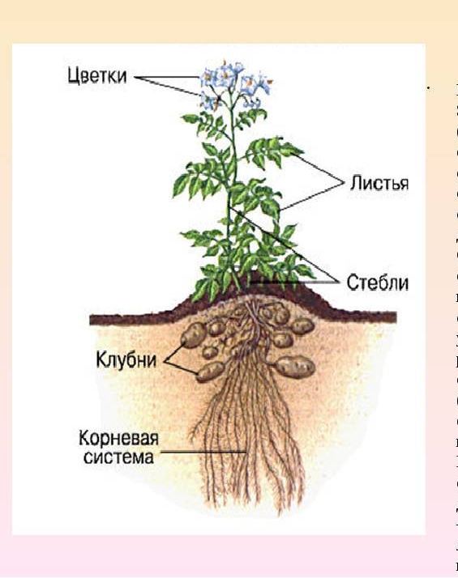
Происхождение картошки.
Картошка родилась в Южной Америке. Изначально в России цветки картофеля служили для украшения сада и огорода (знатные дамы украшали шляпы и платья). Позже Петр 1 первый завез картофель в Россию и с тех пор её используют для приготовления пищи, и называют его «вторым хлебом».

Slide 7
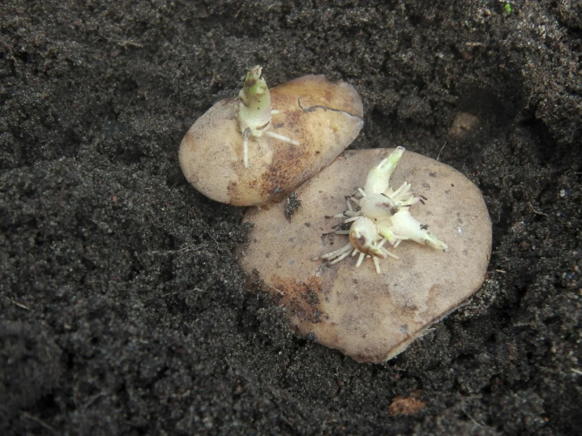
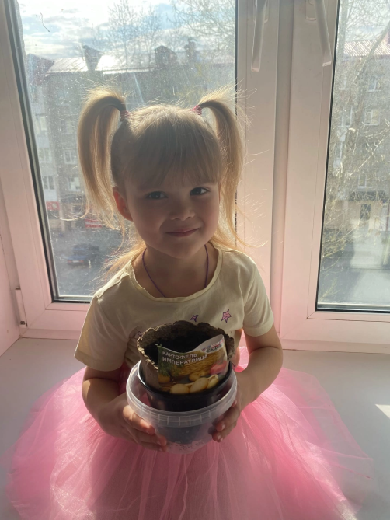
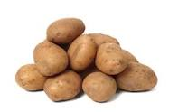
Я всегда думала, что картофель размножают только клубнями. Но, узнала, что моя бабушка выращивает картофель из очистков и семян, при этом получая хорошие урожаи, я решила испробовать этот способ и вырастить свой урожай.

Slide 8
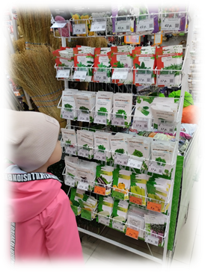
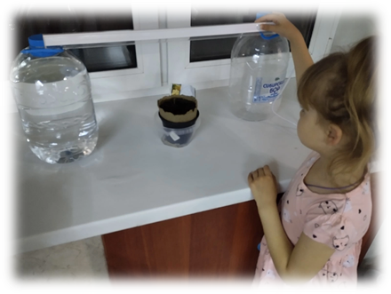
Для полноты эксперимента мы приобрели с мамой еще и семена картофеля «Императрица». На подоконнике высадила их на рассаду 01.03.2022года

Slide 9
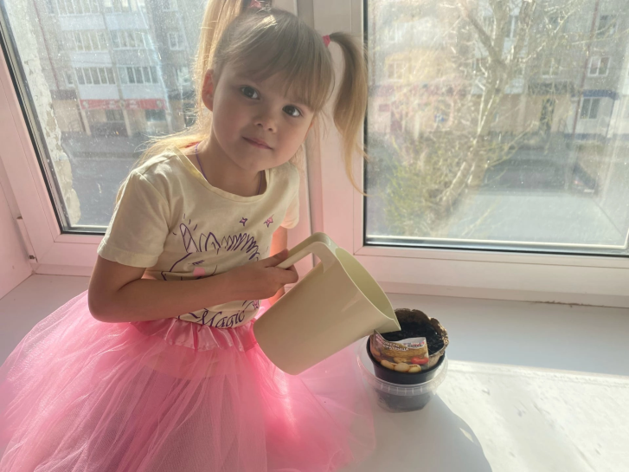
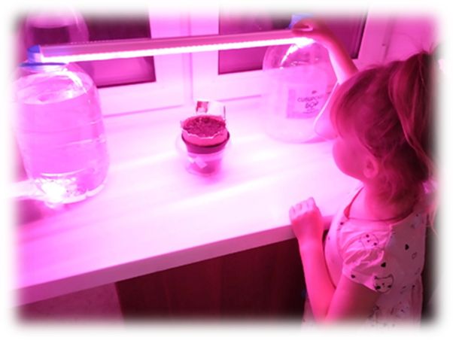
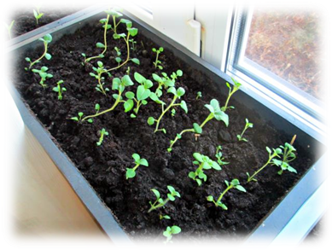
Посади весной рассаду, чтобы не было досады.
Перед тем, как посеять семена картофеля, нужно подготовить почву. Выложить семена через каждые 2-3 см и присыпать землей или песком.
Теперь нужно увлажнить почву из распылителя и накрыть емкость крышкой или полиэтиленовой пленкой.
Прорастают картофельные семена достаточно быстро 14 дней.
Как и любая рассада, картофельные посевы нуждаются в длинном световом дне (как минимум 12 часов), поэтому обязательно поставьте рассаду на светлый подоконник или под фитолампы.

Slide 10
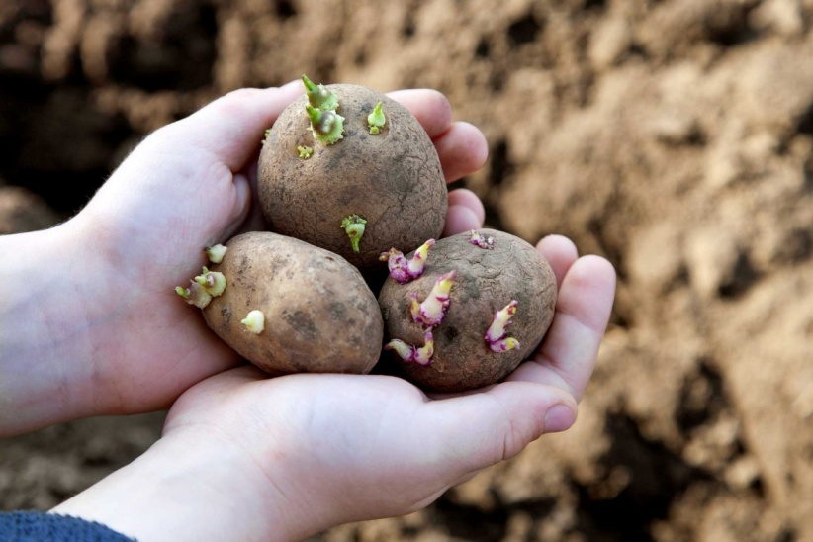
Без картошки жить на свете, очень даже грустно дети!
Вместе с бабушкой подготовила посадочный материал, и посадили тремя способами (клубни, очистки, семена) в прогретый грунт 20.05.2022.

Slide 11
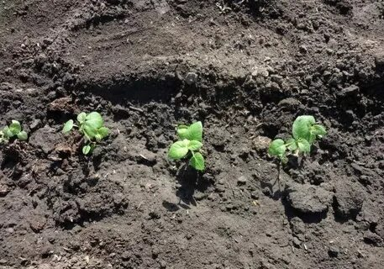
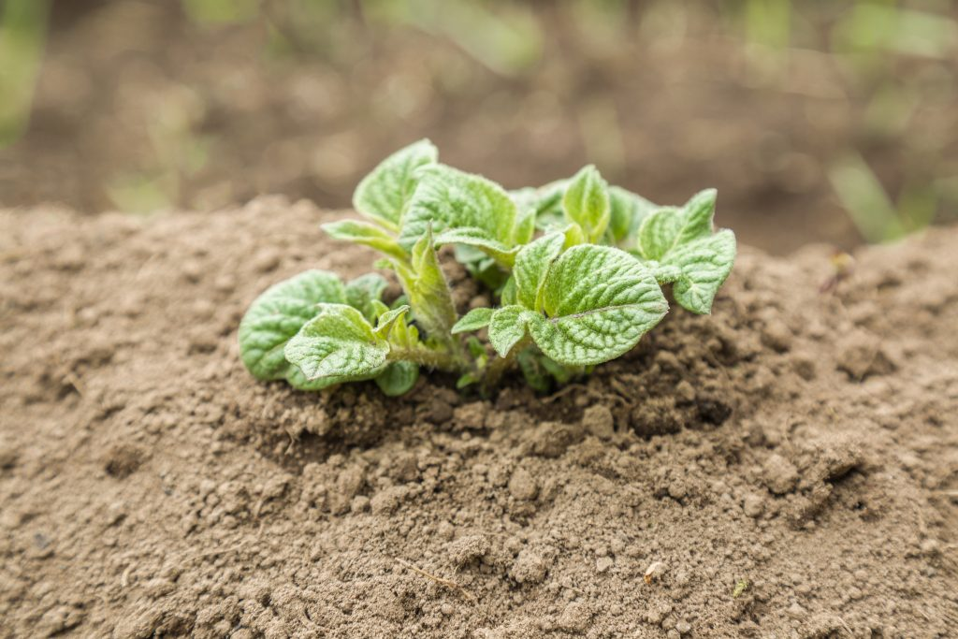
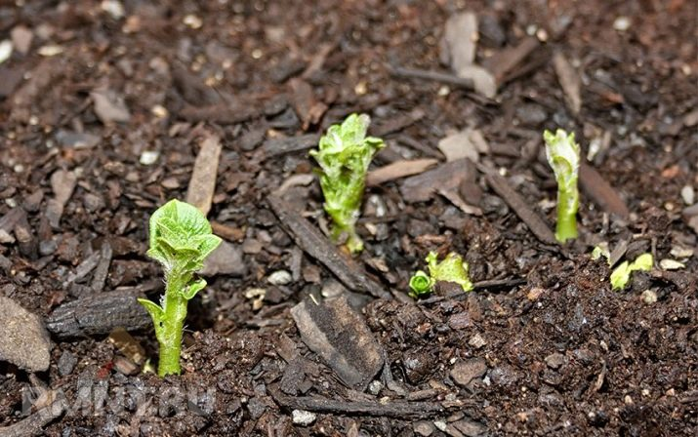
Первые всходы показались 1 июня. Причем появились практически все одновременно. К ним высадили рассаду картофеля, которая была семенами .

Slide 12
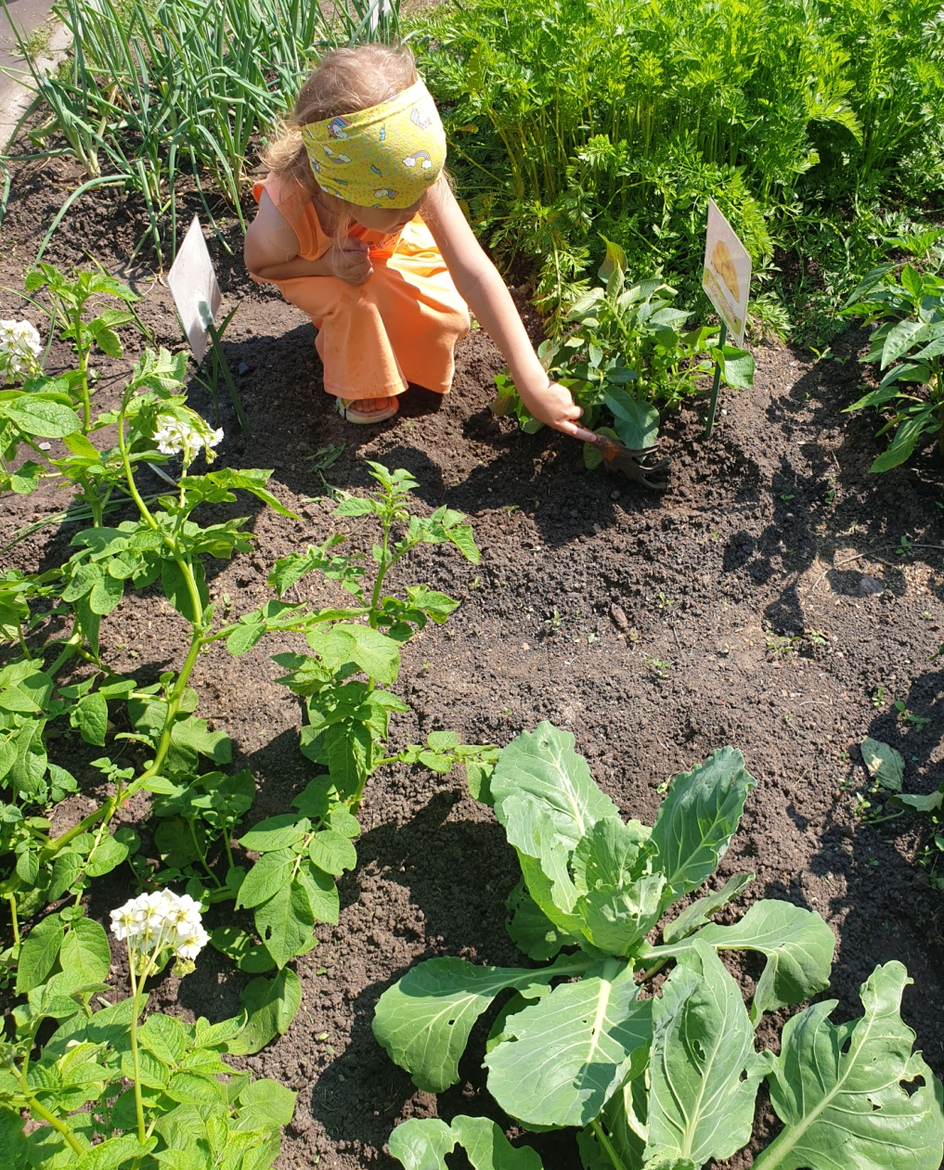
На полях растет картофель и на наших огородах!
Ура! Картошка подросла, и пришло время окучивать ее.
Ботва из всех трех видов картофеля отличается друг от друга своей «пышностью»

Slide 13
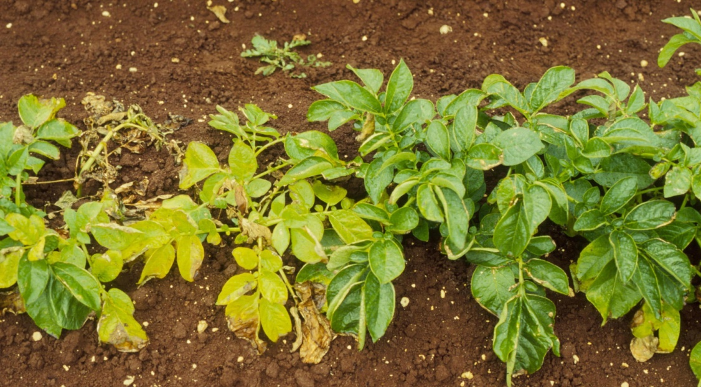
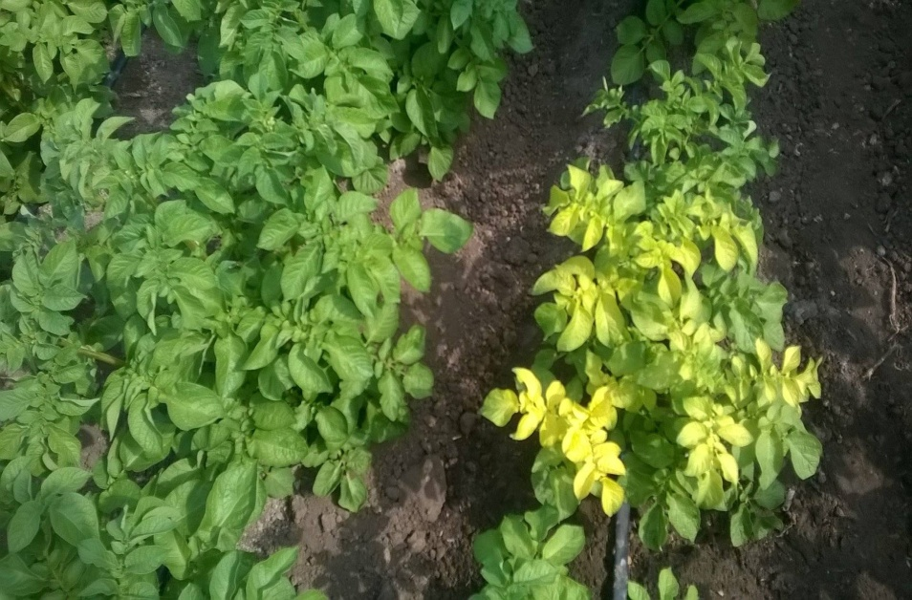
Для целого клубня уход большой не надо, а вот кусты, посаженные из очистков и семян, нуждались в постоянном поливе, рыхлении почвы.

Slide 14
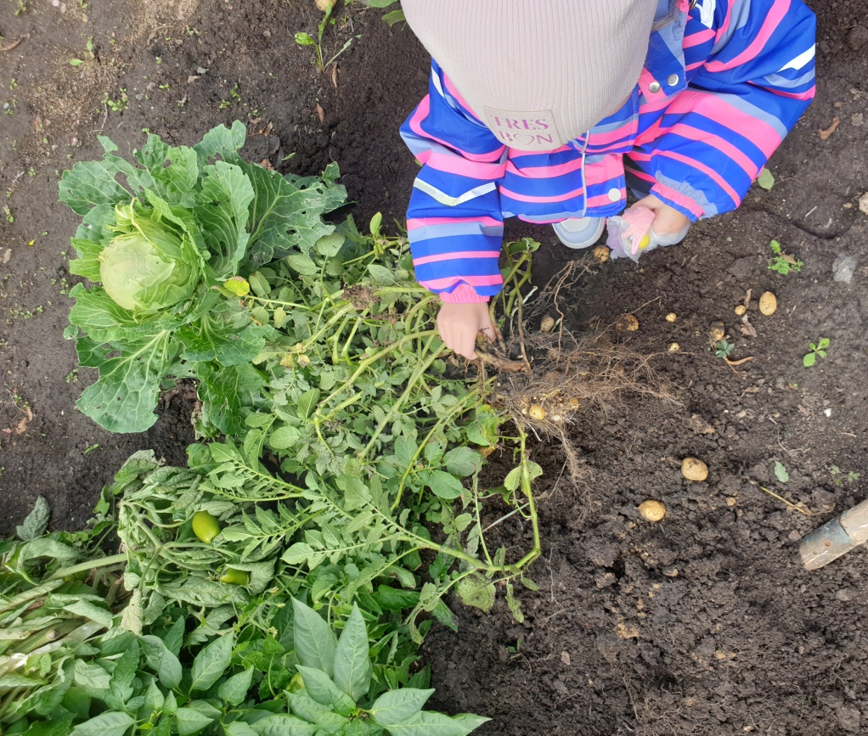
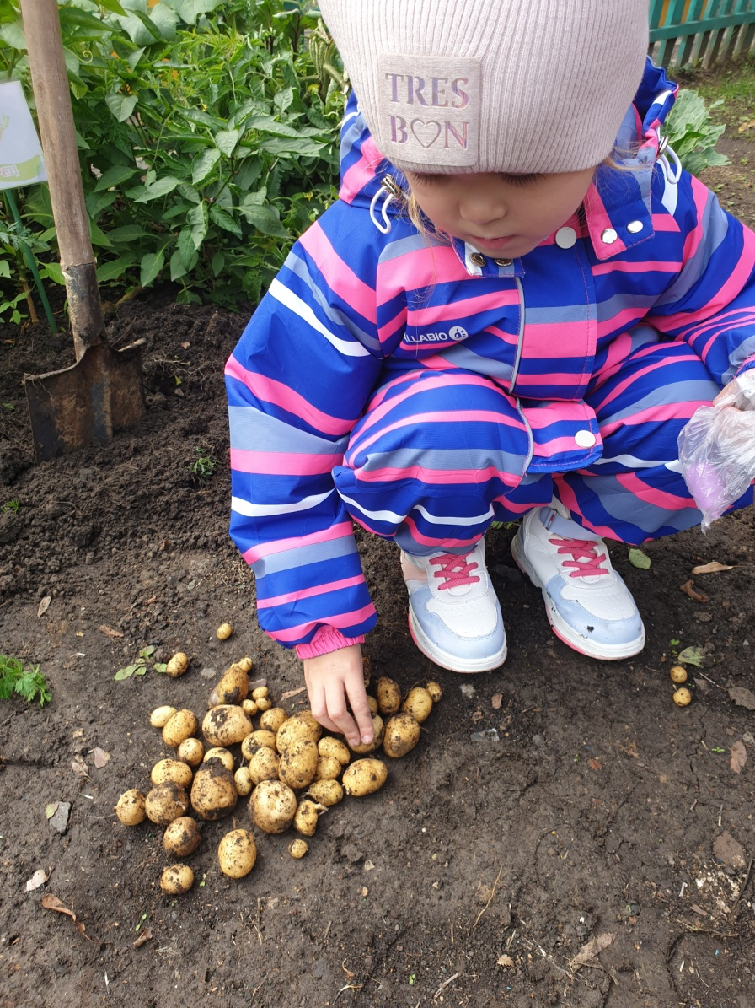
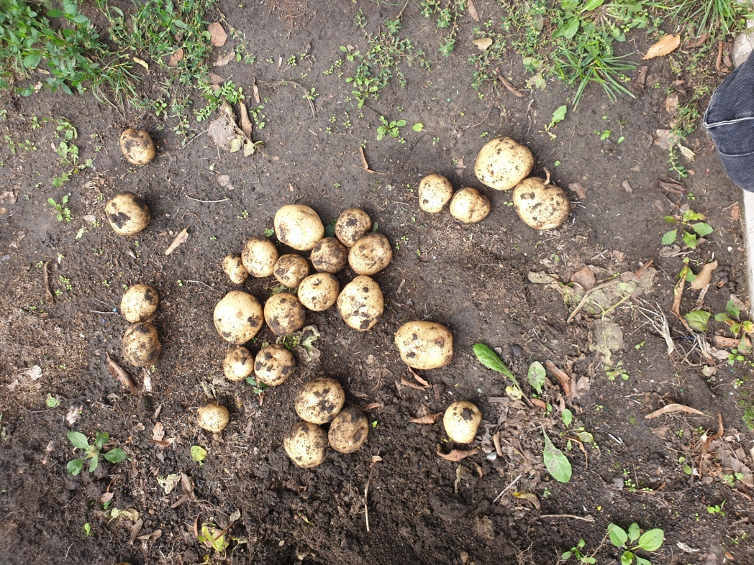
Вот, что в итоге получилось:
После уборки картофеля, каждый куст был пересчитан:
1.Картофель, посаженный целой картошкой - не требовал постоянного ухода, и выкопала с куста 23 картошки.
2.Куст с посадочным материалом очистки от картошки- нуждался в постоянном поливе и рыхлении куста. Выкопали 8 средних картошинок и 2 мелких.
3.Куст из семян вырос пышный, нуждался в постоянном поливе и окучивании. Выход из куста 10 мелких картошек, хороший посадочный материал для следующего года.

Slide 15
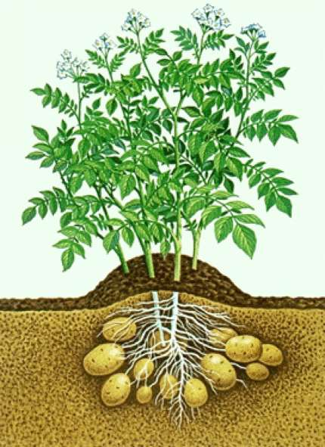
В результате проведенной мною работы, я научилась ухаживать за растениями, узнала особенности выращивания картофеля, а также выяснила – «Как можно вырастить картофель разным способом»

Slide 16
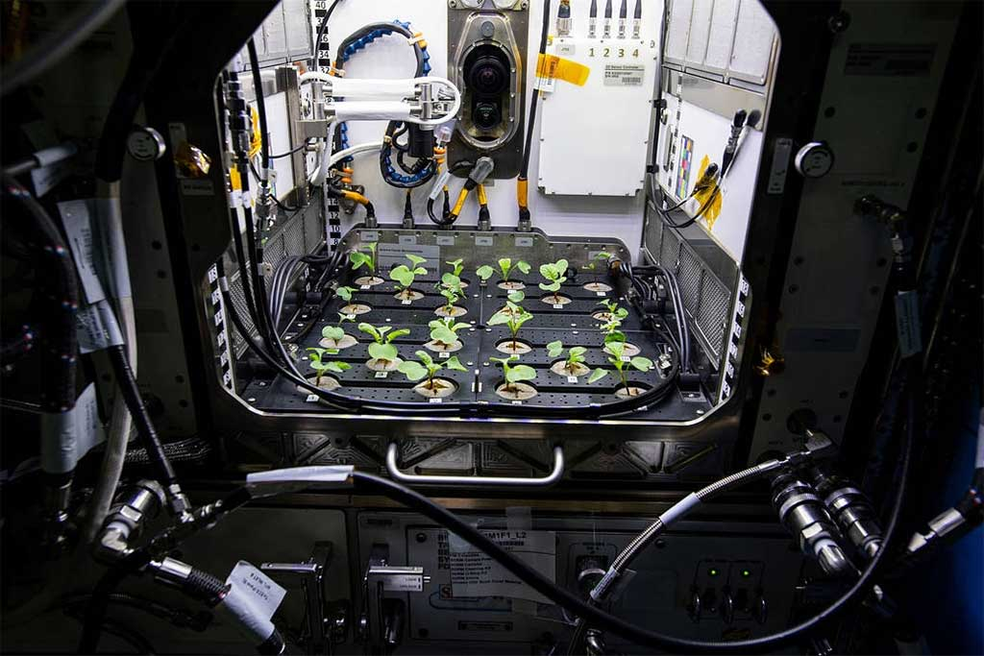
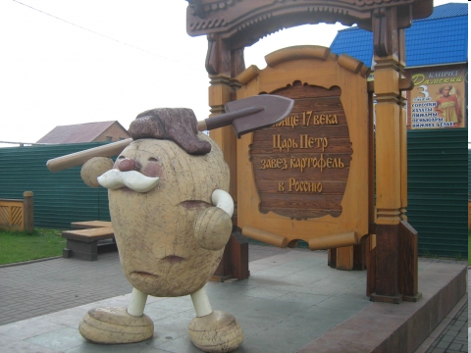
Интересные факты
-Картофель стал первым овощем испытавшем на себе невесомость- его вырастили на космическом корабле в 1995
-В Бельгии существует музей картошки.
-Памятники установлены во многих странах мира, даже в России в Костромской области
-День карртофеля в России 26 августа.

Slide 17
Спасибо за внимание!

